Slide 1


Slide 2


Roter Faden
Datensätze
Verbindung
Analyse

Slide 3
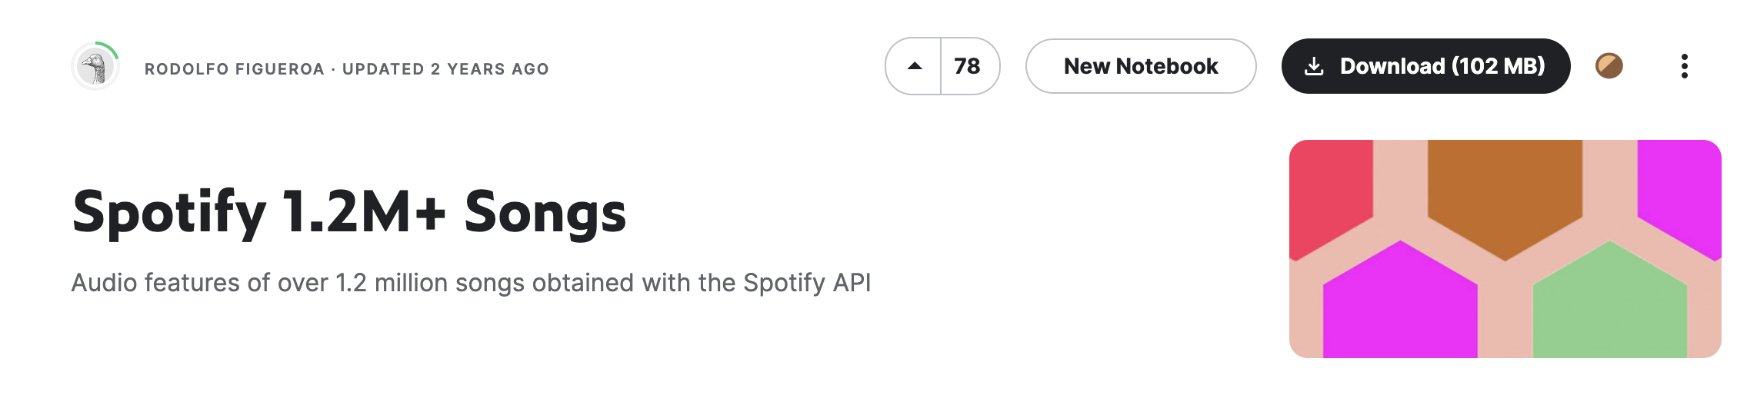
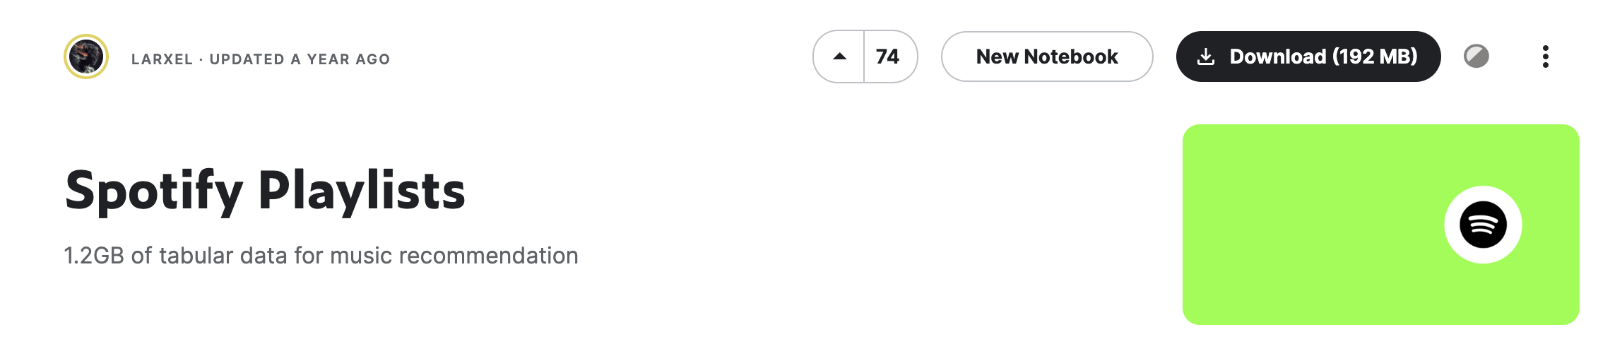
Datensätze

Slide 4
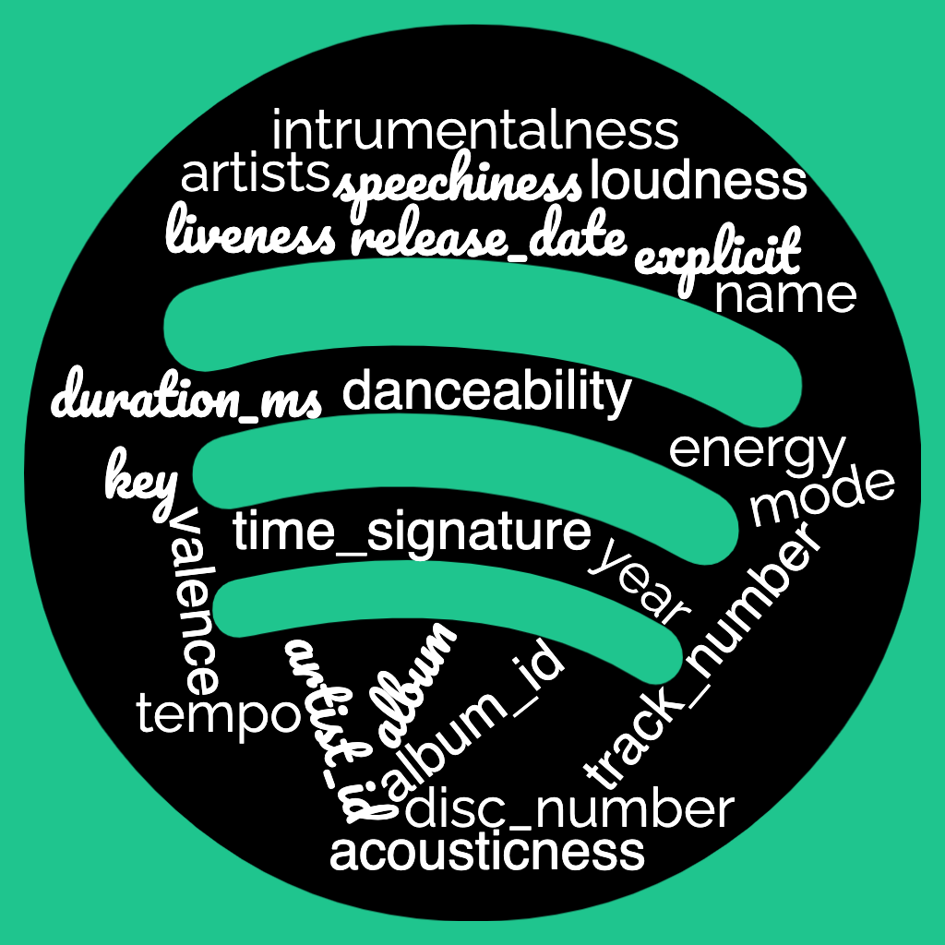
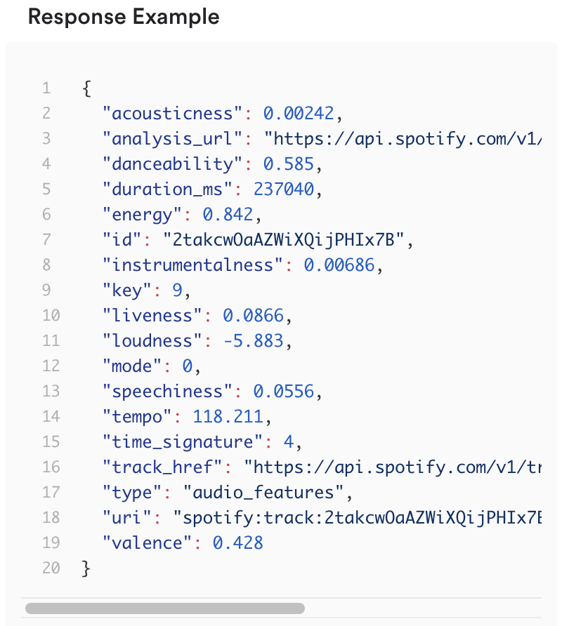
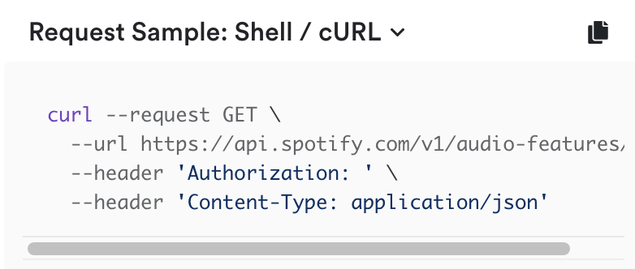
Spotify 1.2M+ Songs
generiert mittels offizieller Spotify API

Slide 5
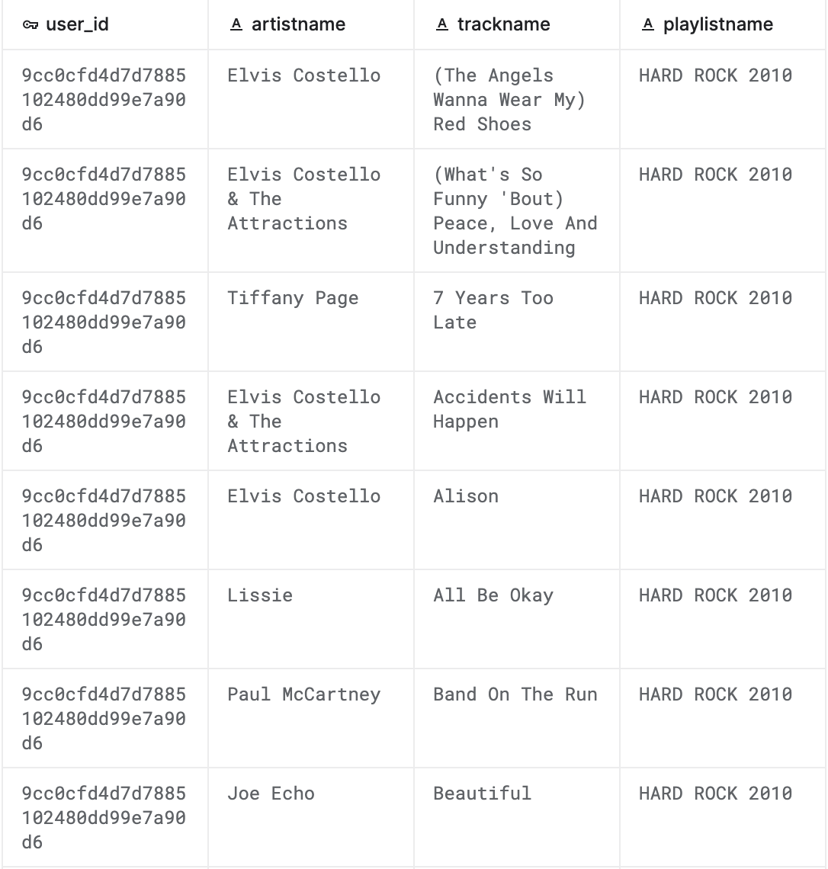
Spotify Playlists
Zahlen:
162k playlists
16k user
2M tracks

Slide 6
Verbindung der Datensätze
1.2M Songs
Playlists
id | name | artists | …
a | Flash mich | ['Mark Forster’] | …
b | Mine (feat. Drake) | ['Beyoncé’, 'Drake'] | …
user_id | artistname | trackname | playlistname
u1 | Beyoncé | Mine (feat. Drake) | December ’13
u2 | Beyoncé | Mine (feat. Drake) | Rap and R&B
u2 | Beyoncé | Mine (feat. Drake) | Top albums of 2013
u3 | Mark Forster | Flash mich | Top 100
u3 | Mark Forster | Flash mich | Random Stuff
id | name | artists | …
a | Flash mich | Mark Forster | …
b | Mine (feat. Drake) | Beyoncé | …
b | Mine (feat. Drake) | Drake | …

Slide 7
id | name | artists | …
a | Flash mich | Mark Forster | …
b | Mine (feat. Drake) | Beyoncé | …
b | Mine (feat. Drake) | Drake | …
user_id | artistname | trackname | playlistname
u1 | Beyoncé | Mine (feat. Drake) | December ’13
u2 | Beyoncé | Mine (feat. Drake) | Rap and R&B
u2 | Beyoncé | Mine (feat. Drake) | Top albums of 2013
u3 | Mark Forster | Flash mich | Top 100
u3 | Mark Forster | Flash mich | Random Stuff
artist | name | user_id | id | playlistname | ...
Beyoncé | Mine (feat. Drake) | u1 | b | December ’13 | ...
Beyoncé | Mine (feat. Drake) | u2 | b | Rap and R&B | ...
Beyoncé | Mine (feat. Drake) | u2 | b | Top albums of 2013 | ...
Mark Forster | Flash mich | u3 | a | Top 100 | ...
Mark Forster | Flash mich | u3 | a | Random Stuff | ...

Slide 8
Datenverlust
Anzahl an Songs pro Datensatz
Problem:
2.009.677
842.686
Verbindung über Artisten
Playlist Datensatz
Song Datensatz
Elvis Costello
Elvis Costello & The Attractions
Paul McCartney & Eric Clapton
Tom Petty And The Heartbreakers
Scott Bradlee feat. Dave Koz
147.280

Slide 9
Beliebtheit von Artisten
total = 19732
Notes:
Was bedeutet beliebt?
Beyoncé in jeder 6. Playlist

Slide 10
Eigenschaften beliebter Artisten

Slide 11
Artisten mit den meisten Songs

Slide 12
Beliebtheit von Songs
Notes:
Creep in jeder 12 Playlist zu finden

Slide 13
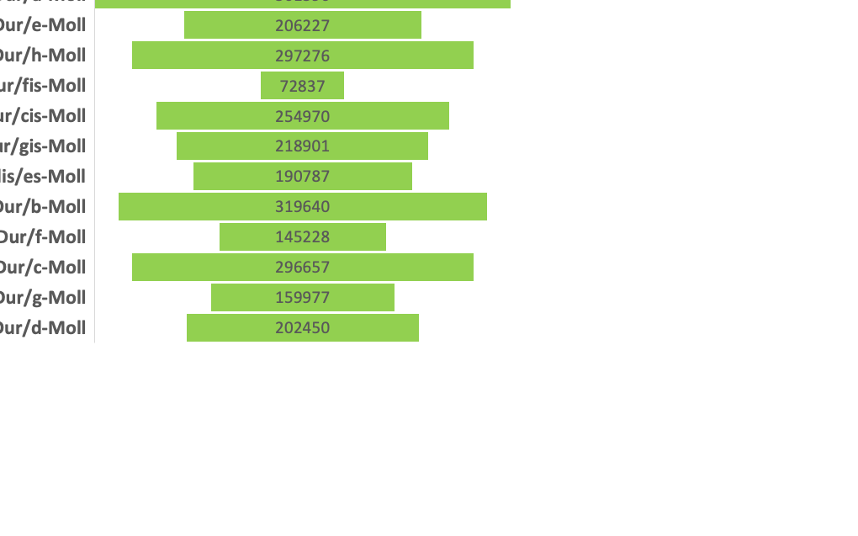
Daten zu Songs
4 min 6 sek

Slide 14
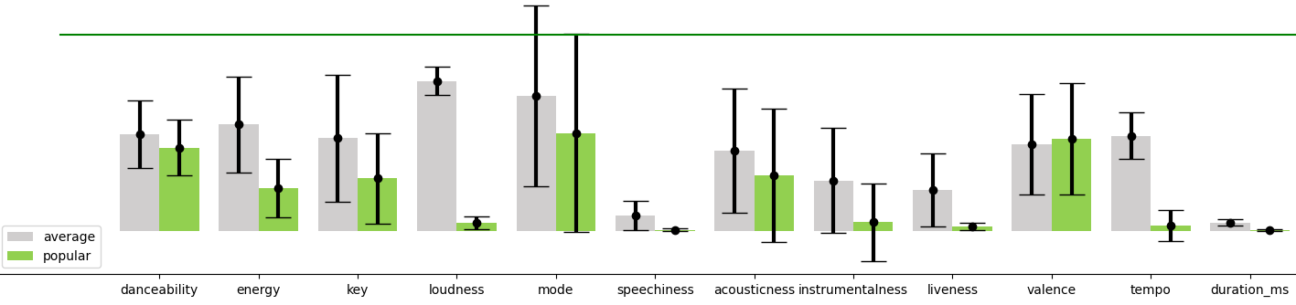
Eigenschaften beliebter Songs

Slide 15
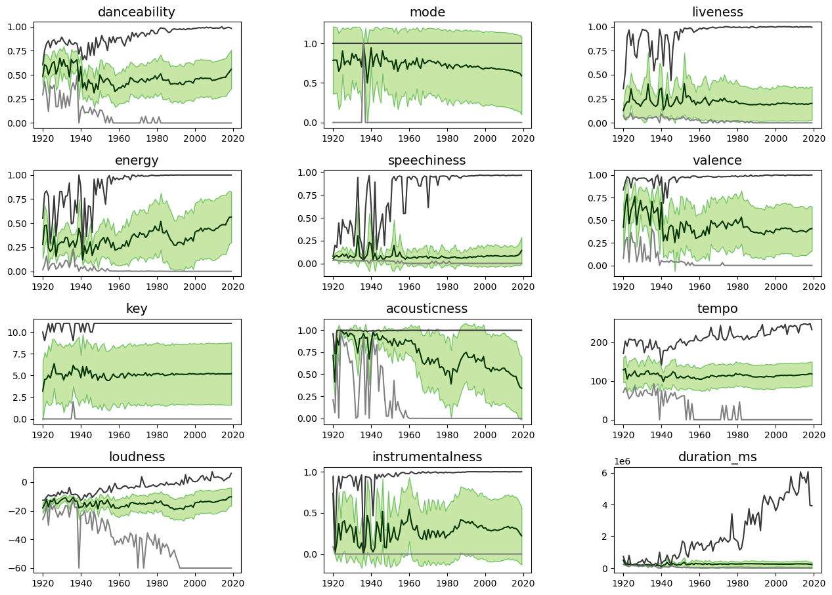
Songs im Laufe der Zeit

